Slide 1
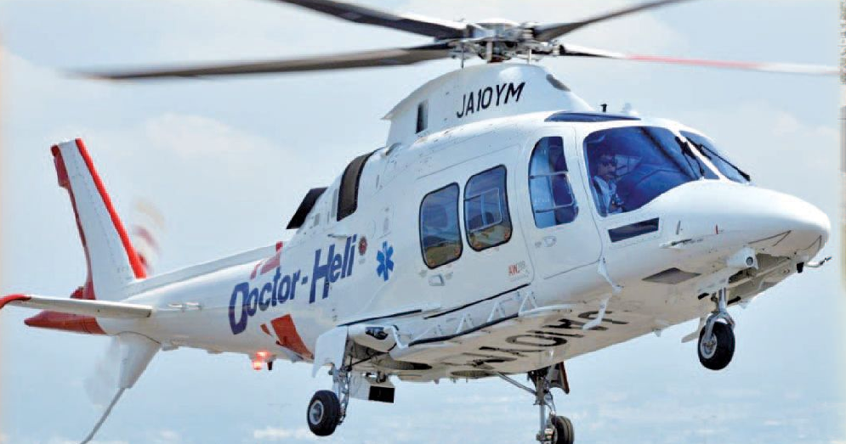
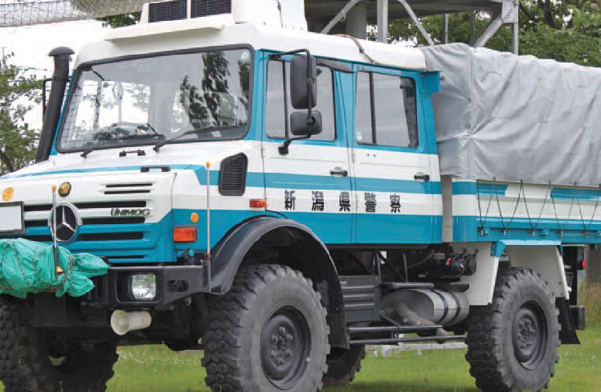
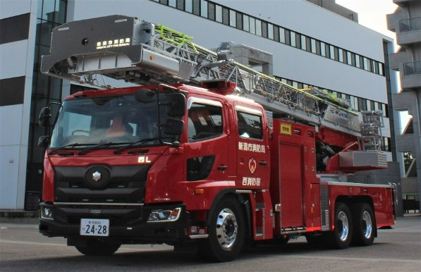
令和６年度版（小学生用）
税に関する資料
わたしたちのくらしと税
ドクターヘリ
暮らしを
支える税
高性能救助車
はしご付消防ポンプ自動車
新潟県租税教育推進協議会

Slide 2
もくじ
税の役割って何だろう？
１ 身近な税の使いみち・・・・・・・・・・・・・・・・ １～８
新潟県の財政（令和５年度当初予算） ・・・・ ８
２ 税の種類やしくみを調べてみよう！ ・・・・・・・ ９
税の質問コーナー・・・・・・・・・・・・・・・・・ 10～11
３ みんなのまちをつくろう！・・・・・・・・・・・ 12～15
４ わたしたちのまちの予算 ・・・・・・・・・・・ 16～17
新潟県内市町村の歳入・歳出状況・・・・・・・ 18
税についてもっとくわしくしりたいときは？・・ 19

Slide 3



１ 身近な税の使いみち①
新潟県では、生まれた日（または新潟県に転入した日）から、子どもの医療費を助成しています。
対象年齢は各市町村で異なりますが、小学生は全員が助成の対象です。
こうした費用も税金が使われています。
いりょう
医療や子育て
のために
たいしょうねんれい
子どもの医療費助成～長岡市の例を見てみよう～
【通院】
一部負担金 １回 530円（同じ医院、病院で月４回まで負担。５回目からは負担なし。薬局は無料。）
【入院】
一部負担金 １日1,200円
○高校卒業までの子ども・・・全員
税金があるから少しの
負担ですむんだね！
１

Slide 4

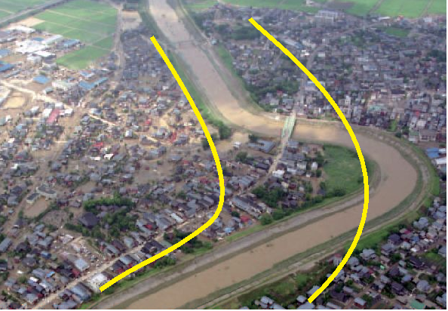
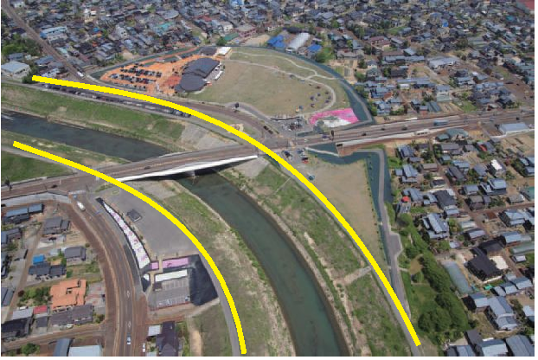
－身近な税の使いみち①－
安心できる町づくりのために
なかのしま
長岡市中之島地区では、2004（平成16）年に洪水の被害にあいました。そこで、洪水を防ぎ、地域住民が
安心・安全に生活できるよう、刈谷田川の工事を行い、災害に強い町づくりを進めています。河川の工事には
多くの費用がかかります。ここでも税金が使われています。
こうずい
かりやたがわ
（提供：新潟県長岡地域振興局地域整備部）
曲がっていた川を流れやすい形に変えて、洪水が起こりにくいようにしました。もとの川が流れていた
ところは、市民のいこいの場や水害の記録を将来に残す防災公園として整備されました。この工事では、
380億円の税金が使われました。
２

Slide 5
－身近な税の使いみち①－
2016（平成28）年12月22日に糸魚川市駅北大火が発生しました。
当日は、台風並みの強風が一日中吹いていたために火災が広がり、147棟に及ぶ建物が全焼するなどの被害を受けました。
復興への第一歩となるがれきの撤去や被災した人たちの住宅や店舗の再建、災害に強いまちづくりや古くから受け継がれてきた糸魚川らしいまちなみの再生に対して、多くの税金が活用されています。
災害からの
復興
ふっこう
てっきょ
災害直後
（提供：糸魚川市）
３年半後
３

Slide 6
－身近な税の使いみち①－
私たちの身近な施設も
税金が支えているんだね！
2018（平成30）年６月に上越市立水族博物館 うみがたりが、色々な分野の技術を用いて建設されました。
日本海や水生生物のことを楽しみながら学ぶことのできる施設に生まれ変わりました。
新潟県の
公共施設
【公共施設ってなに？】
公共とは「みんなの」、施設とは「建物や設備」のことです。公立図書館や公園、学校など、わたしたちみんなのために税金でつくられた建物などを公共施設といいます。
【公共サービスってなに？】
ゴミの収集や処理、安全を守る警察や消防・救急など、広く人々の生活のために公的機関（社会全体のことを取りあつかうところ）が行う事業や事務を公共サービスといいます。
４

Slide 7



１ 身近な税の使いみち②
教育
国民すべてが平等に教育を受けられるように、学校をつくったり、教科書を配布したりしています。
教育や科学技術などのために、国では年間約５兆4,158億円が、新潟県では年間約1,562億円
が使われています。
公立学校の児童・生徒
１人あたりの年間（月）教育費
新潟よつば学園 開校
令和２年度
2022（令和４）年４月に開校した県立特別支援学校
です。
校舎内には、３障害種の子どもたちが集えるスペー
スがあります。
約975,000円
１か月あたり
約81,300円
１日あたり
約4,880円
約1,122,000円
１か月あたり
約93,500円
約1,063,000円
１か月あたり
約88,600円
※ １日あたりの金額は年間登校日数を200日
として計算しています。
５

Slide 8

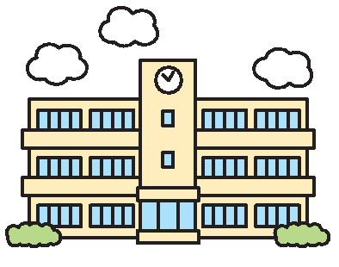


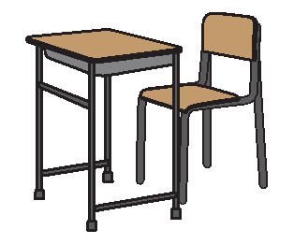

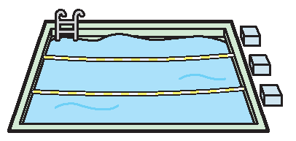

－身近な税の使いみち②－
学校をつくるには
いくらぐらいかかるの？
どんなものに税金が
使われているの？
校舎や体育施設の建設のための費用と
して１年間に743億円が使われます。
（令和５年度予算）
義務教育諸学校の児童生徒が使用する
教科書を無償配布するための費用とし
て１年間に464億円が使われます。
（令和５年度予算）
実験器具
机・いす
校舎
体育館
教科書
プール
６

Slide 9

－身近な税の使いみち②－
除雪
新潟県内は豪雪地帯が多く、新潟県が管理する道路の除雪に使われる
税金は、１年間で約122.9億円(令和５年度当初予算）です。 こうした費
用は雪国ならではの支出と言えます。
ごうせつ
じょせつ
通学路もきれいに
除雪されているね！
南魚沼市内の通学路を除雪する様子
（提供：新潟県南魚沼地域振興局）
７

Slide 10
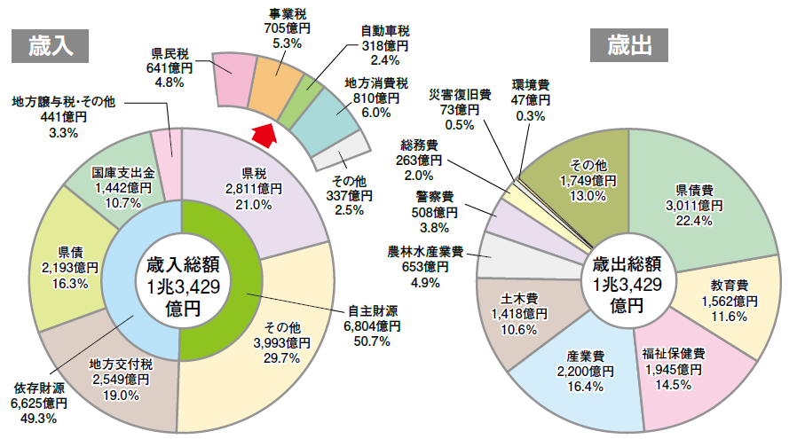
－身近な税の使いみち②－
新潟県の財政（令和５年度当初予算）
●国庫支出金
国に代わり県が仕事をするため、国から県に支払われるお金
●地方交付税
国が受取る税金のうち、県に分けられるお金
●県債
県の仕事をするために足りないお金を借金したお金
●産業費
商工業や観光など経済をよくして新潟の魅力づくりをするためのお金
●県民生活・環境費
ボランティア・スポーツ・文化振興・環境保護やごみ処理のためのお金
●福祉保健費
お年寄りや障害のある人が安心して暮らせるような医療や福祉・保健のためのお金
８

Slide 11

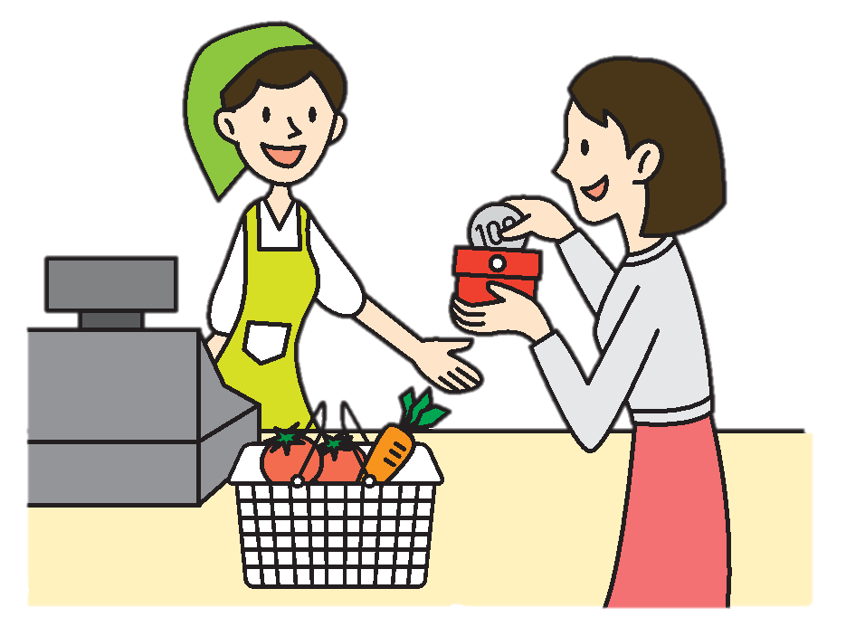
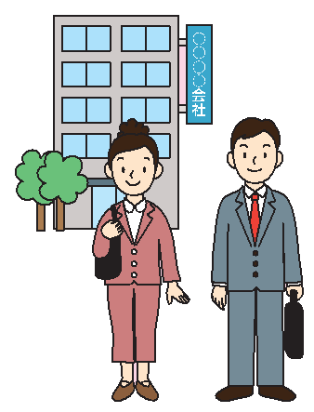
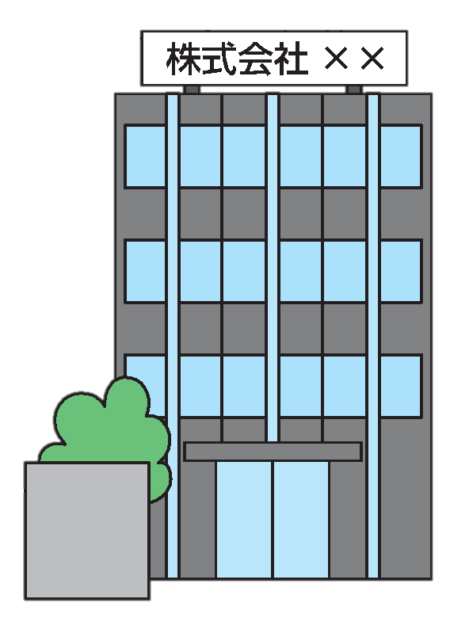
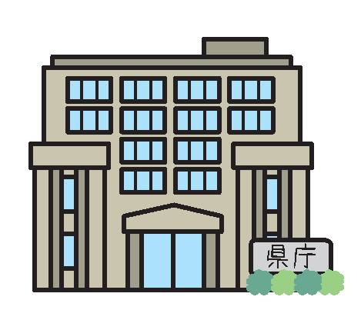

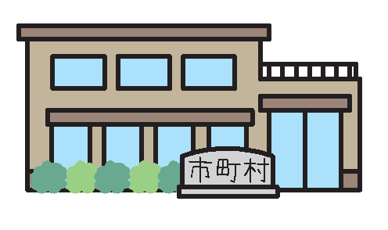


２ 税の種類やしくみを調べてみよう！
しょとくぜい
所得税
会社などで働いている人は、給料から差し引かれます。差し引かれた税金は会社などがまとめて納めます。
農業をしている人や商売をしている人は、１年に１度自分の税金の額を計算して納めます。
しょうひぜい
消費税
税務署（国税）
１年間に国に
納められる税金
約69兆4,400億円
（令和５年度一般会計当初予算）
国
税
買い物をしたときに支払った消費税は、お店などがまとめて納めます。
ほうじんぜい
法人税
消
費
者
お
店
税務署
会社も税金の額を
計算して納めます。
新潟県（県税）
１年間に県に
納められる税金
約2,811億円
（令和５年度一般会計当初予算）
地方税
じどうしゃぜい
自動車税
（種別割）
ふどうさんしゅとくぜい
不動産取得税
ちほうしょうひぜい
地方消費税
県税
車を所有している人が
納めます。
土地や建物を買った人が
納めます。
消費税10％のうち、7.8％分が国税、
2.2％分は地方消費税として納めます。
こていしさんぜい
固定資産税
しちょうそんみんぜい
市町村民税
市町村税
にゅうとうぜい
入湯税
県内の市町村（市町村税）
１年間に各市町村に
納められる税金
約3,373億円
（令和５年度一般会計当初予算）
土地や建物を所有して
いる人が納めます。
わたしたち住民が住んで
いる市町村に納めます。
温泉に入ったときに支払った入湯税は
施設がまとめて納めます。
直接税
間接税
９
税金を負担する人が直接国や地方公共団体に納める税金
実質的に税金を負担する人とそれを納める人が異なる税金

Slide 12

税の質問コーナー
１ 税は何種類くらいあるの？
現在日本には、約50種類の税があります。
２ 税はいつごろからあるの？
３世紀ごろ、魏志倭人伝に日本の税に関する最初の記録があり、邪馬台国では税が納められていたと記載されています。
ぎしわじんでん
やまたいこく
10

Slide 13




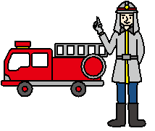


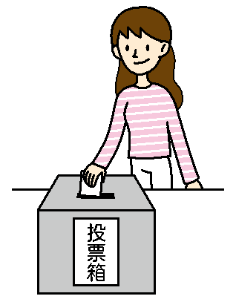
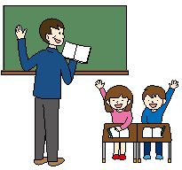
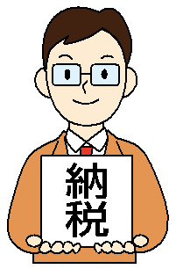

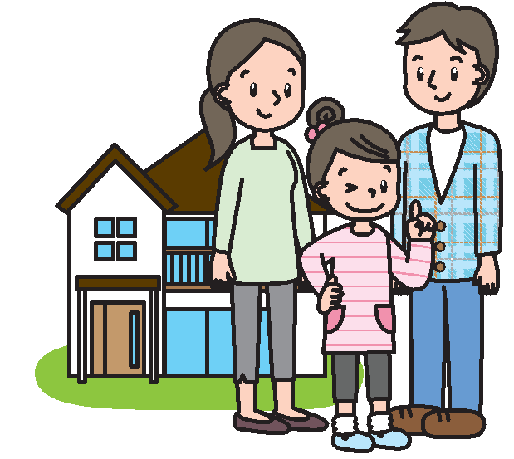

－税の質問コーナー－
３ 税の使い方はだれが決めているの？
税の使い方は、みなさんの意見などからつくられた予算案をもとに国会や県議会、市町村議会で話し合われ、議決されます。
予算案の提出
議決
議会
暮らしを豊かにするための活動
都道府県や
市（区）町村
選挙で代表を選ぶ
公共
サービス
税金
意見
わたしたちの代表が税の使い方を決定しているんだね。
わたしたち
11

Slide 14
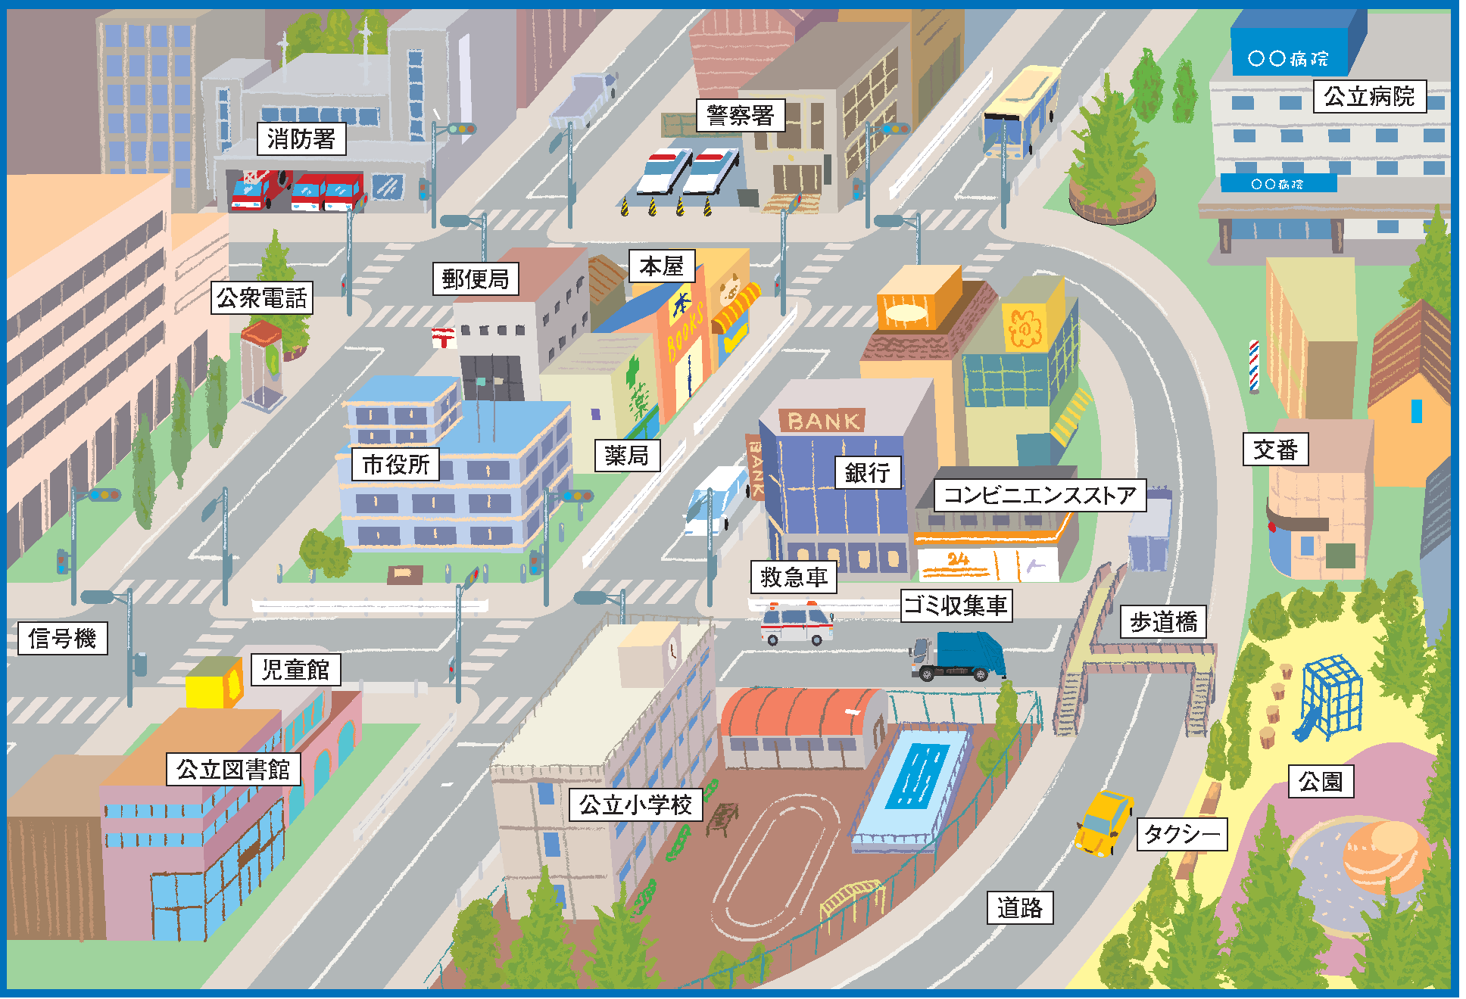

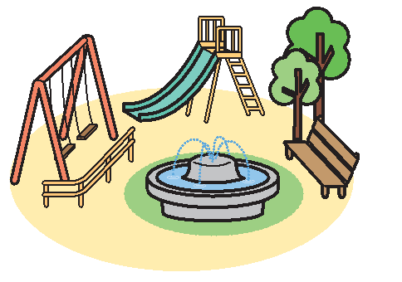
３ みんなのまちをつくろう！
ここは（ ）タウンです。みんなのまちを住みやすくするために、必要な施設をつくります。どんな施設があったらよいか考え、みんなで話し合ってみましょう。
【施設をつくるために必要なお金（例）】
プール | １億円 | 体育館 | ２億円
学校 | 10億円 | サッカー場 | ８億円
警察署 | ３億円 | ゴミ処理施設 | ３億円
消防署 | ４億円 | 病院 | ４億円
図書館 | ３億円 | 道路 | 10億円
公園 | １億円 | 住民のための施設 | ２億円
身近な施設を
考えてみよう！
みんなで話し合って街をつくろう！
クリック！
12

Slide 15

－みんなのまちをつくろう！－
どんな施設が必要かな？
つくる施設を決めよう
●わたしの考え
●グループで話し合い、考えてみましょう。
＜つくりたいもの～理由も考えてみよう～＞
ワークシートへ
GO⇒
●みんなの考え
13

Slide 16

－みんなのまちをつくろう！－
使えるお金が決まっていたら？
予算 億円
●使えるお金（予算）が決まっていたら、どうだろう？
お金の使い方は
どうやって決めたらいいかな？
ワークシートへ
GO⇒
14

Slide 17
－みんなのまちをつくろう！－
学習をふりかえろう
ワークシートへ
GO⇒
15

Slide 18


４ わたしたちのまちの予算
ワークシートへ
GO⇒
住みやすいまちにするためには、どのようにお金を使えばいいだろう？
わたしたちの住むまちの予算を考え、記入してみよう。
調べ方
ホームページ
役所への取材
広報誌など
その他
16

Slide 19
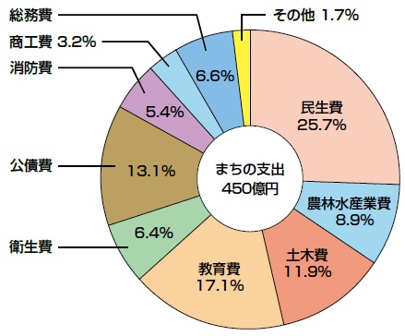
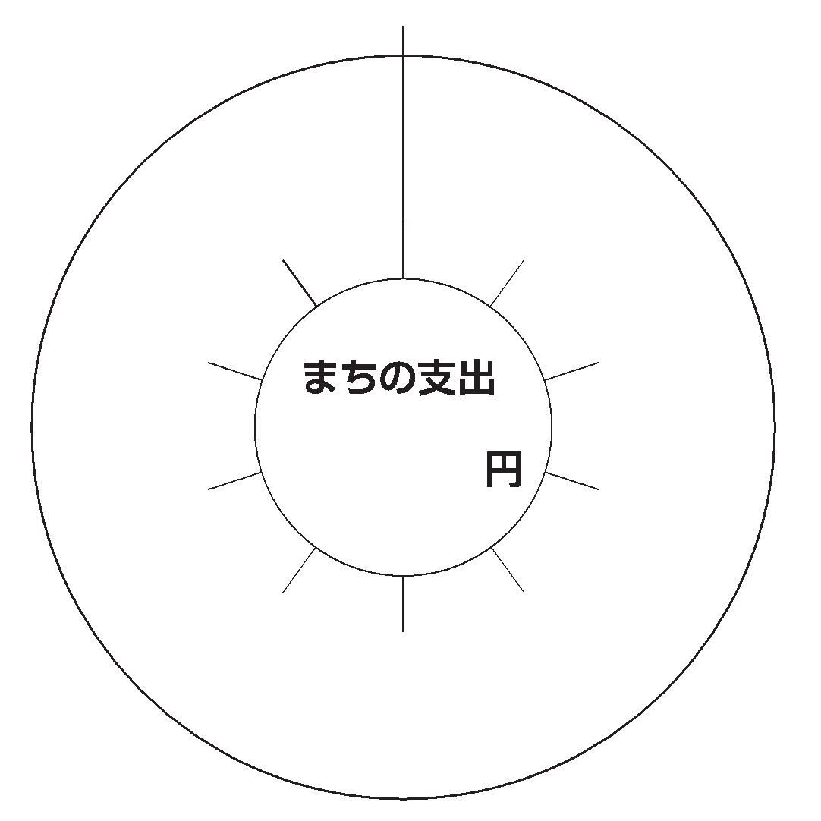
－わたしたちのまちの予算－
わたしたちのまちの予算をつくってみよう！
記入例
ワークシートへ
GO⇒
ことばの意味
【教育費】教育のために 【消防費】消防など、安心して暮らせるために
【民生費】福祉の充実のために 【総務費】住民手続きなどのために
【土木費】道路の整備やまちづくりのために 【農林水産費】農林漁業を助けるために
【商工費】商工業を盛んにするために 【公債費】地方債の返済などのために
【衛生費】健康を守るために
17

Slide 20
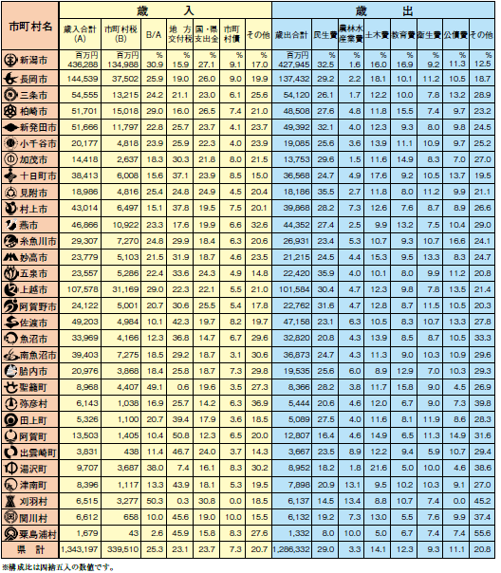

新潟県内市町村の歳入・歳出状況
（令和４年度普通会計決算）
18

Slide 21

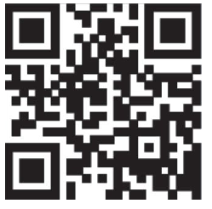
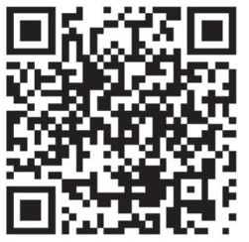
税についてもっとくわしくしりたいときは？
インターネットで調べてみよう
国税に関すること
◆財務省ホームページ https://www.mof.go.jp
『キッズコーナー』で財政や税金について楽しく学ぼう。
◆国税庁ホームページ https://www.nta.go.jp
『税の学習コーナー』には楽しく学べるゲームやクイズがいっぱい。
みんなでチャレンジしてみよう！
地方税に関すること
◆新潟県ホームページ
https://www.pref.niigata.lg.jp
◆各市町村のホームページ
国税庁ホームページ
新潟県ホームページ
税の学習コーナー｜国税庁
ここをクリック
19

Slide 22



この冊子の内容などについてお聞きになりたいときは、下記にご連絡ください。
●国税について・・・・・新潟税務署 税務広報広聴官 電話025-229-2108
長岡税務署 税務広報広聴官 電話0258-35-2074
●県税について・・・・・新潟県 総務部 税務課 電話025-280-5048
●市町村について・・・新潟県 総務部 市町村課 電話025-280-5061
編集・発行 新潟県租税教育推進協議会
編集協力 新潟県教育庁義務教育課
新潟県総務部税務課、新潟県総務部市町村課
この資料の作成にあたり、以下の方々にご協力いただきました。（敬称略。学校名・職名は平成28年４月当時。）
編集委員
新潟市立紫竹山小学校 校長 政谷 英樹
新潟市立山潟小学校 教諭 西塚 智行、長岡市立川崎東小学校 教諭 丸山 慎之輔

